Slide 1
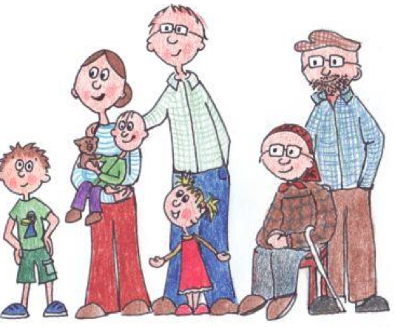
MEZIGENERAČNÍ SOLIDARITA a
VZTAHY MEZI GENERACEMI
Mgr. Kateřina Kaňoková, Lektorka a členka MAP - pracovní skupina pro rovné příležitosti,
Praha 1.10. 2020

Slide 2
PROČ JSME TADY?
Mezigenerační vztahy jsou důležité téma a MČ Praha 22 se chce zaměřovat na budování vztahů mezi generacemi.
Škola už dlouhodobě posiluje aktivní občanství, a to prostřednictvím mezigeneračních mentoringových stolů i prostřednictvím tradiční sportovní mezigenerační olympiády „Senioři v akci“.

Slide 3
Posilování mezigeneračních vztahů je obohacující pro všechny generace
Přináší vzájemný společný čas, zábavu, vzájemné předávání zkušeností.
Děti se na těchto akcích učí skutečným hodnotám, poznávají život seniorů, posiluje se jejich respekt a úcta k nim.

Slide 4

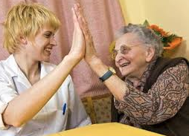
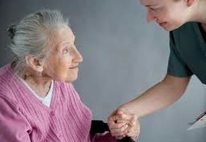
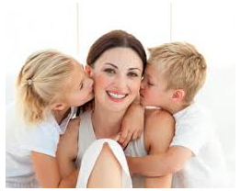

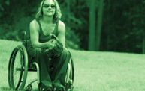
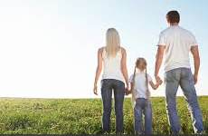
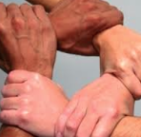
RODINA JE NEJVÍC = pomáhá, podporuje, dává sílu...

Slide 5
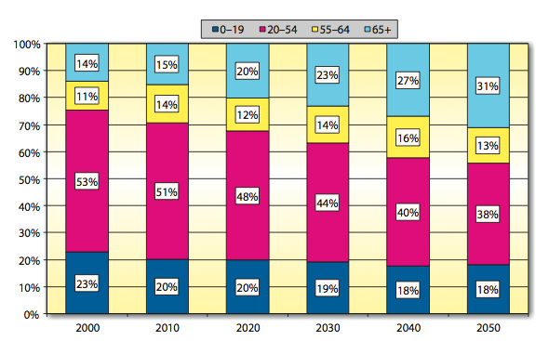
SENIORŮ PŘIBÝVÁ - v roce 2020 senioři tvoří cca třetinu všech obyvatel ČR
Zdroj: ČSÚ 2009, Age management

Slide 6
MLUVME SPOLU a ZAPOJME SENIORY
Chovejme se s respektem, pokorou a úctou ke všem
....a k seniorům zvláště
I my všichni jednou budeme senioři

Slide 7
MLUVME SPOLU a ZAPOJME SENIORY
JACÍ jsou naši senioři v Praze 22?
JAK tráví svůj čas?

Slide 8
MLUVME SPOLU a ZAPOJME SENIORY
RESPEKT
POKORA
ÚCTA
TOLERANCE

Slide 9
POVÍDEJTE SI SE SVÝMI PRARODIČI
JAK TO BYLO “TENKRÁT”?
JAKÝ mají názor na různá témata?
JAKOU radu by nám dali?
S ČÍM jim můžeme pomoci my?

Slide 10
CO Realizujeme V PRAZE 22?
Projekt “Mluvme spolu a poznejme se navzájem”
Smysl akce: Nastartovat „mezigenerační dialog“
  Kulatý stůl „Mezigenerační vztahy“ – povídání žáků a seniorů na různá témata
  Senioři jako učitelé – zapojení seniorů do výuky v ZŠ
  Sportujeme společně – společná sportovní olympiáda a smíchané týmy
  Tvoříme společně – tvorba společných koláží s různými tématy a v různých (i svátečních) obdobích
  Zapojení „školních médií“ – rozhovory a reportáže

Slide 11
CO jsme v minulých letech společně realizovali?
JAK se propojovala naše škola a senioři?
MČ Praha 22 je mimořádně aktivní v podpoře místních komunit i v mezigeneračních aktivitách a místní ZŠ Bratří Jandusů skvěle spolupracuje na všech plánovaných akcích už několik let.
Za vše hovoří naše opakované úspěchy v soutěžích Obec přátelská rodině a Obec přátelská seniorům.
Podívejte se sami na výsledky naší společné práce…☺

Slide 12
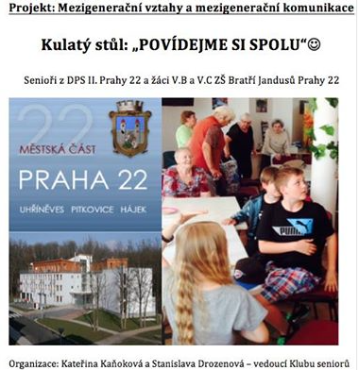
Stáňa Drozenová a Kateřina Kaňoková

Slide 13
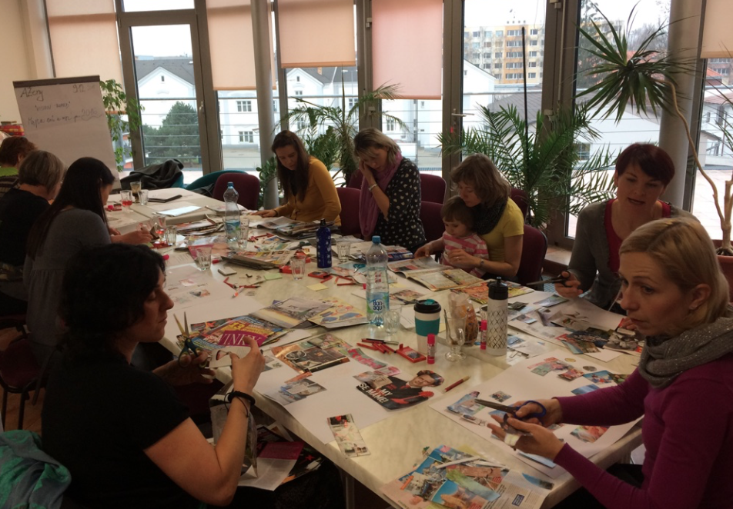
Vzdělávání žen/maminek školáků s hlídáním mladších dětí v DPSII.

Slide 14
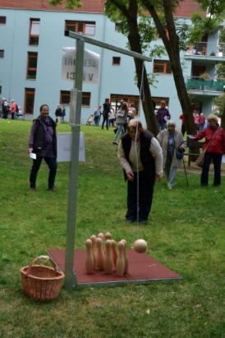
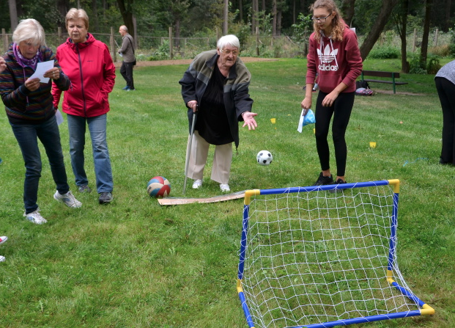
Podpora seniorů a mezigenerační solidarity
  Sportovní olympiáda “Senioři v akci” (Senioři soutěží, děti ze ZŠ pomáhají)

Slide 15
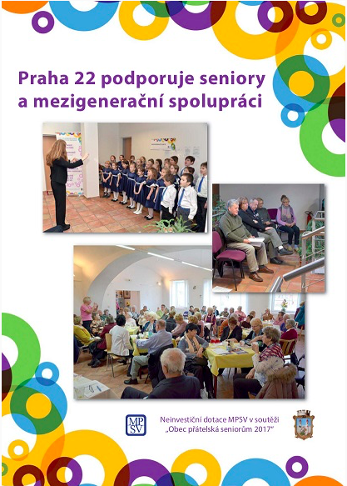
PODPORA MEZIGENERAČNÍ SPOLUPRÁCE
  MČ Praha 22 získala 2. místo v soutěži MPSV: Obec přátelská seniorům –
  “Praha 22 podporuje seniory a mezigenerační spolupráci”

Slide 16
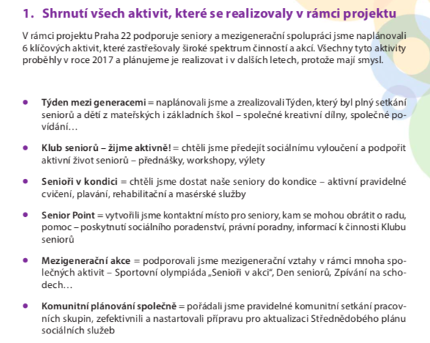
Představení projektu „Praha 22 podporuje seniory a mezigenerační spolupráci“

Slide 17
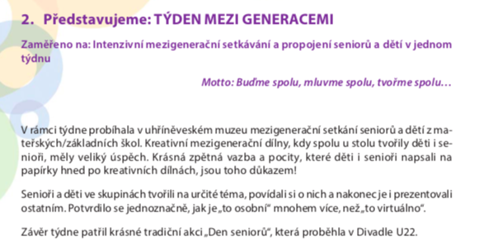
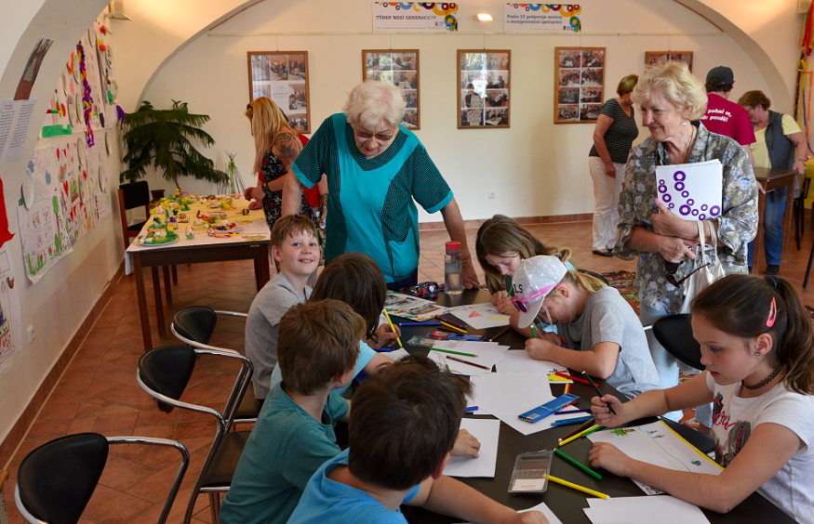
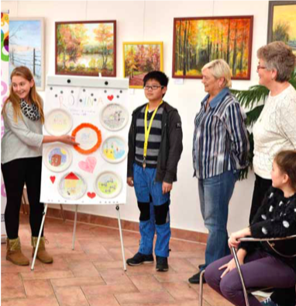
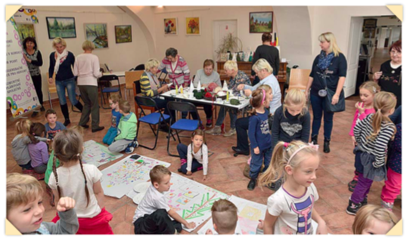
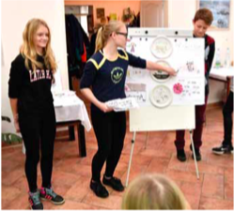

Slide 18
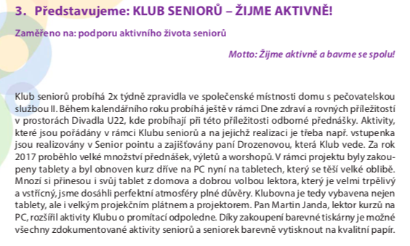
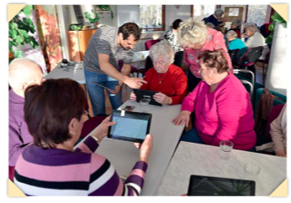
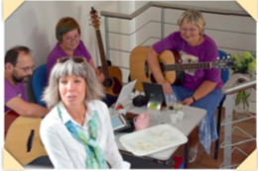

Slide 19
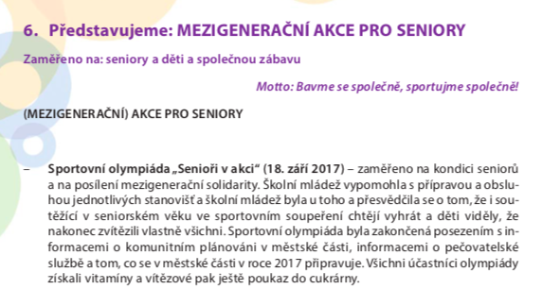
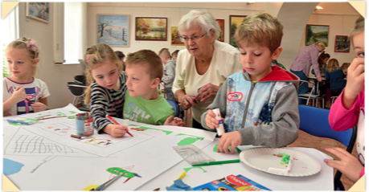
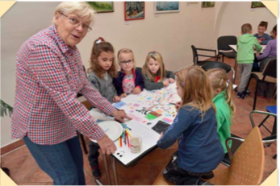

Slide 20
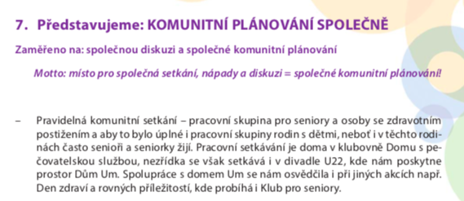
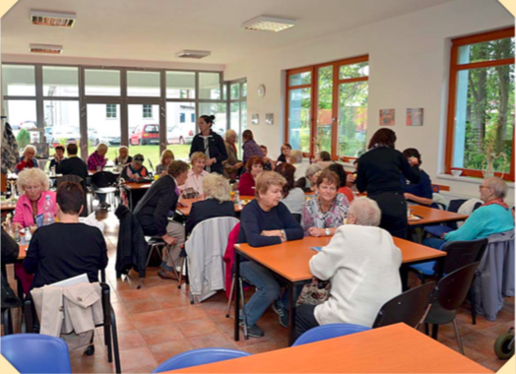
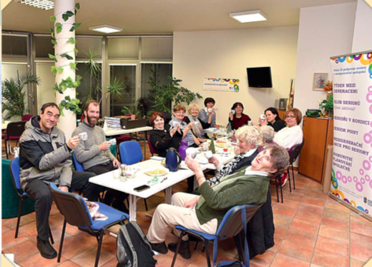

Slide 21
DĚKUJI ZA POZORNOST a za váš zájem a ochotu pomáhat ☺
Mgr. Kateřina Kaňoková
Lektorka a členka pracovní skupiny MAP pro rovné příležitosti

